Slide 1
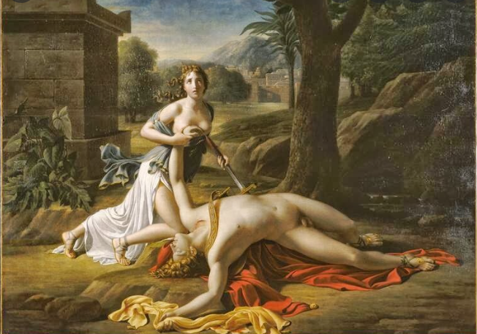

Πύραμος και Θίσβη (1)
Ελληνική μυθολογία
Του Έρωτα λόγια που πετούν, της θάλασσας οι φλοίσβοι, τον Πύραμο υπηρετούν και τη θεσπέσια Θίσβη.
Η Θίσβη που κυοφορεί, είναι δυστυχισμένη, το άχθος ν’ αντέξει δεν μπορεί κι άλλο δεν περιμένει.
Κι όταν ο Πύραμος νεκρή τη Θίσβη δει μπροστά του κι εκείνος θέλει να μπλεχτεί στα δίχτυα του θανάτου.
Ο Χάρος με τρόπους σκαιούς τα δυο παιδιά έχει αρπάξει, κάτι που συγκινεί θεούς και τους καλεί σε πράξη.
Βλέπουν το μέλλον νοερά κι ακολουθούν τη σκέψη, που σε τρεχούμενα νερά τους δύο θα μετατρέψει.
Η Θίσβη ανάβλυζε απ’ τη γη κι ο Πύραμος σιγά κυλά, ο ποταμός με την πηγή για πάντα σμίγει και φιλά.
Στίχοι: Ιωάννης Προγάκης
Μουσική: AI, δοκιμαστικό Demo (δημιουργήθηκε με το Suno AI / Μη εμπορική χρήση)

